Slide 1
MLA 2018
脑影像数据分析与机器学习
胡德文
国防科技大学智能科学学院
2018年11月･南京

Slide 2
报告内容
一
研究背景及意义
二
脑功能时空分析
三
健康脑协变模式
四
精神疾病脑网络

Slide 3
汇报内容
一
研究背景及意义
二
脑功能时空分析
三
健康脑协变模式
四
精神疾病脑网络

Slide 4
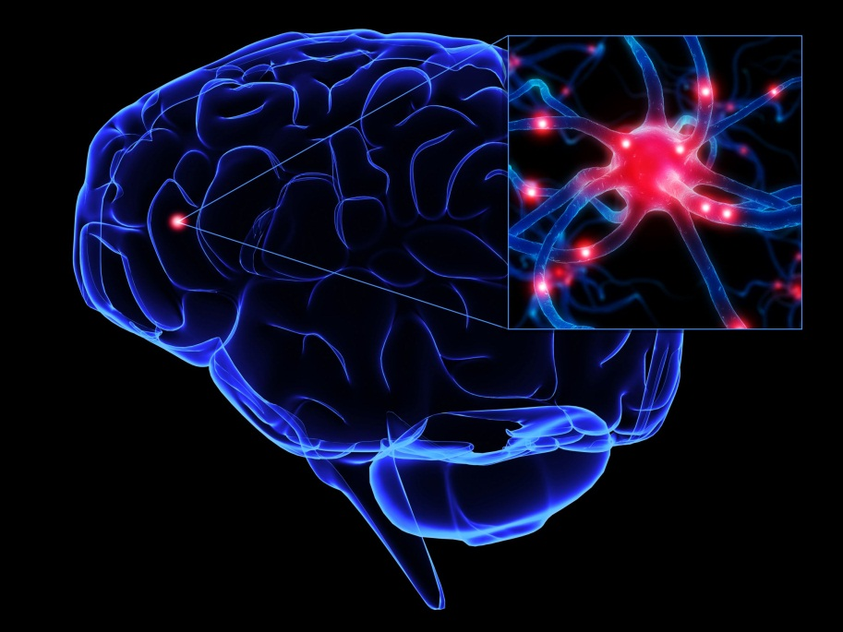
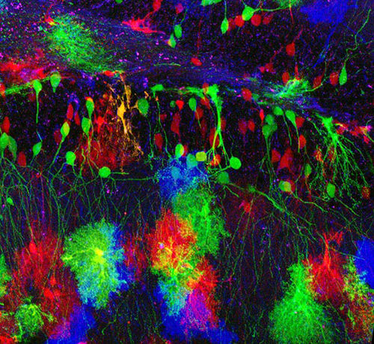
一、研究背景及意义
人脑拥有1000亿个神经元和100万亿个神经突触。探索大脑的奥秘是人类认识自然、认识自我的最大挑战

Slide 5
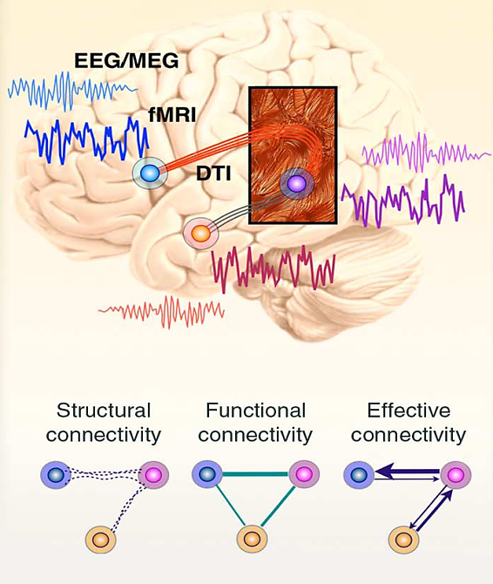
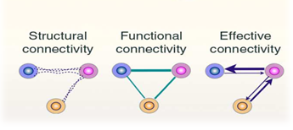
一、研究背景及意义
脑功能连接(网络)是指不同空间分布的脑区之间通过功能协同，共同完成特定认知或生理功能的神经活动组织形式。
多模态成像
脑连接分析
Friston K, Science, 2013

Slide 6
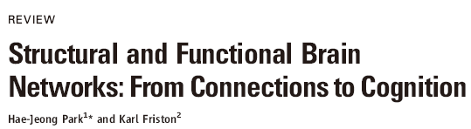
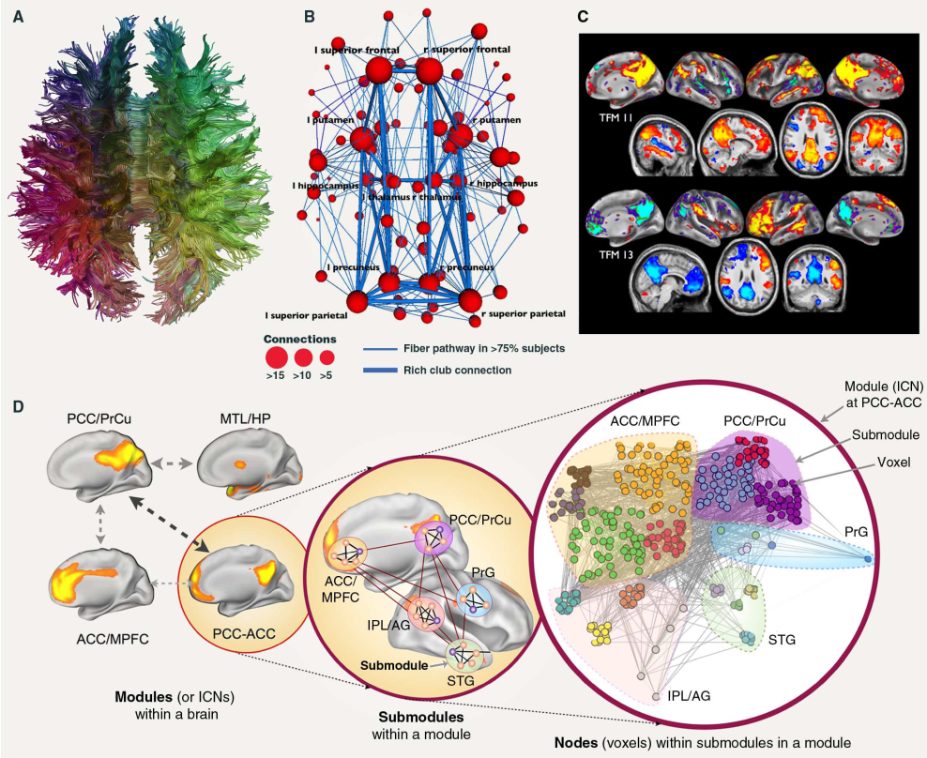
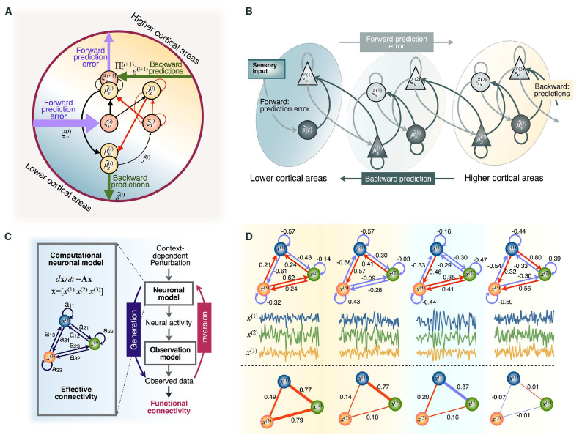
一、研究背景及意义
Park & Friston, Science, 2013

Slide 7
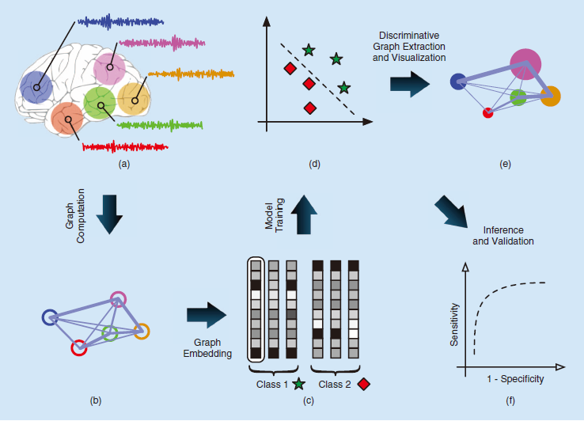
一、研究背景及意义
面向精神疾病客观诊断的重大需求，研究脑功能成像数据分析与机器学习方法，揭示精神疾病的脑连接机理
Bunke H et al., IEEE Signal Processing Magazine,2013

Slide 8
汇报内容
一
研究背景及意义
二
脑功能时空分析
三
健康脑协变模式
四
精神疾病脑网络

Slide 9
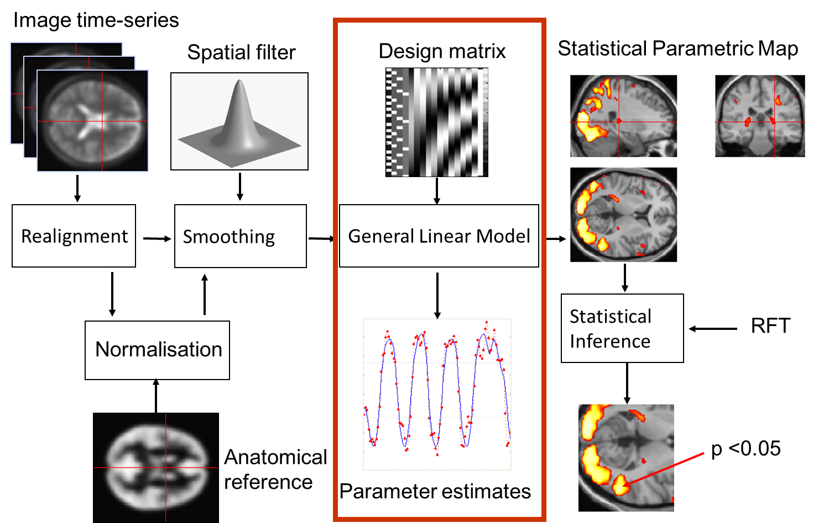
时空分析的方法学研究

Slide 10
Unified SPM-ICA
• SPM: model driven
Advantage :
statistic analysis on the results
Disadvantage:
priori information, assumptions on hemodynamic response, details of experimental design and data
ICA : data driven
Advantage :
no a priori information
Disadvantage :
hard to do statistic analysis
software

Slide 11
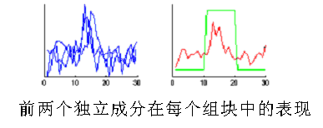
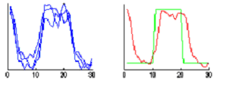
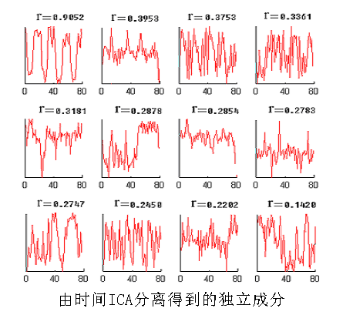
CTR
TTR

Slide 12
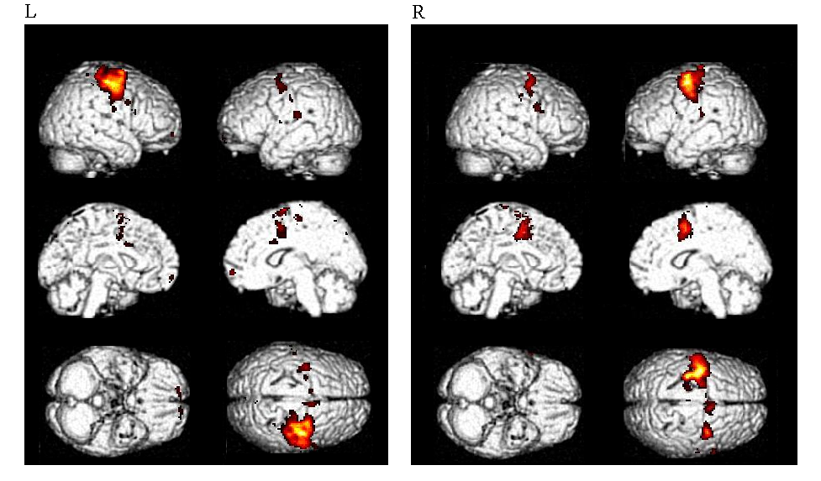
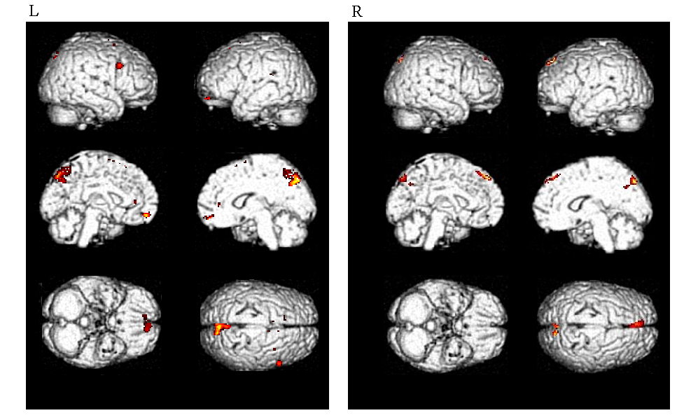
发现了原来标准SPM方法所不能发现的多个激活区， 特别是提取出了暂态任务控制区
CTR related activations
TTR related activation
Hu D, et al. NeuroImage, 2005

Slide 13
时空典型相关分析
Li M, et al, IEEE T-BME, 2010

Slide 14

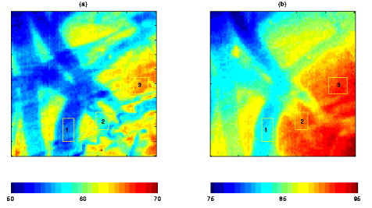
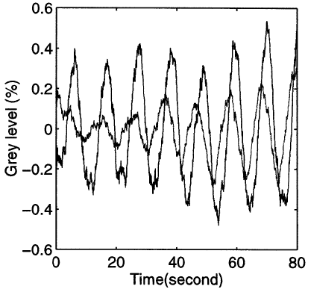
V信号研究
0.1Hz
血流中本征振荡信号
噪声
？
神经活动有关
  背景
  1996年， J. Mayhew 提出问题: 0.1 Hz 是刺激响应信号 6-10 倍，
  影响大脑功能成像分析
  创新
  深入探索：首次将0.1Hz作为信号进行研究
  基于多窗口谱估计方法
  研究
  成果
  在特定红/绿光下，0.1 Hz 信号具有相位移,一氧化氮NO参与.

Slide 15
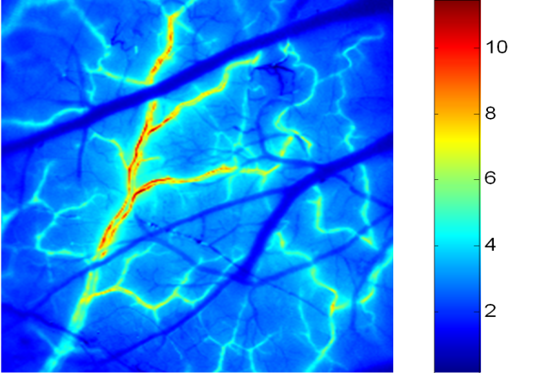
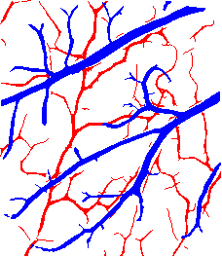
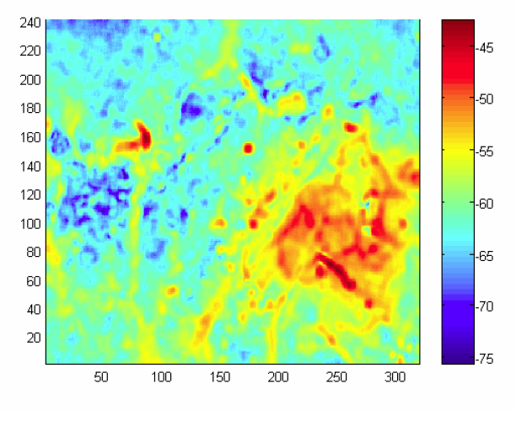
  基于创新点“ 将血液中0.1Hz本征振荡作为信号进行研究”
  发现：0.1Hz信号在动静脉舒缩有结构性区别
  应用模式识别的方法
  自动分离出血管网络及动静脉
  意义：对血液动力学和外科手术具有重要价值
Wang et al., IEEE Trans. Medical Imaging, 2010

Slide 16
  发现了血液中的0.03Hz现象
  基于创新点“血液中0.03Hz现象的发现”
  2004年起，静息态分析成为fMRI领域重要研究方向
  数据分析表明：大脑能量集中在0.01Hz-0.1Hz波段
  0.01-0.1Hz谱段研究
  0.03Hz及其谐波
  0.06Hz的谱点研究
  意义：为静息态分析和默认脑网络提供了生理学支撑

Slide 17
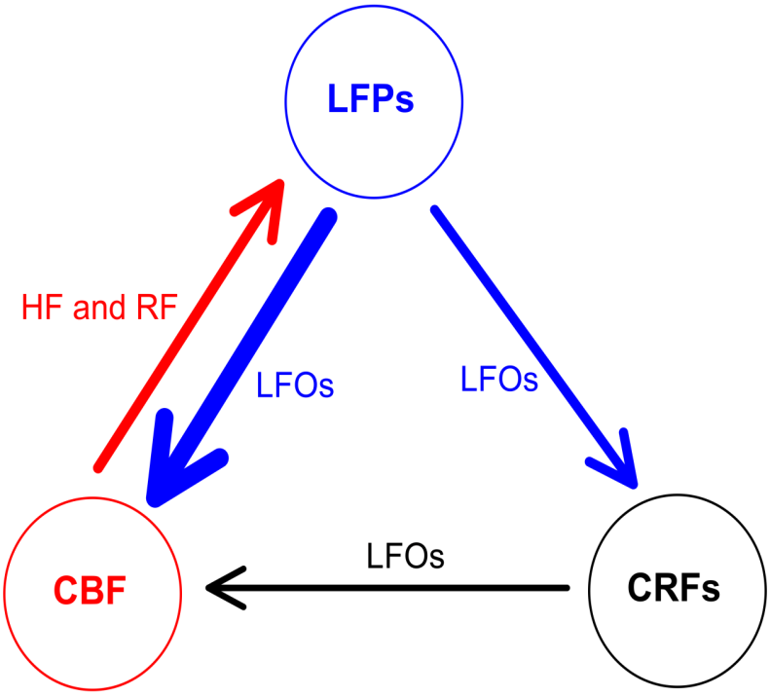
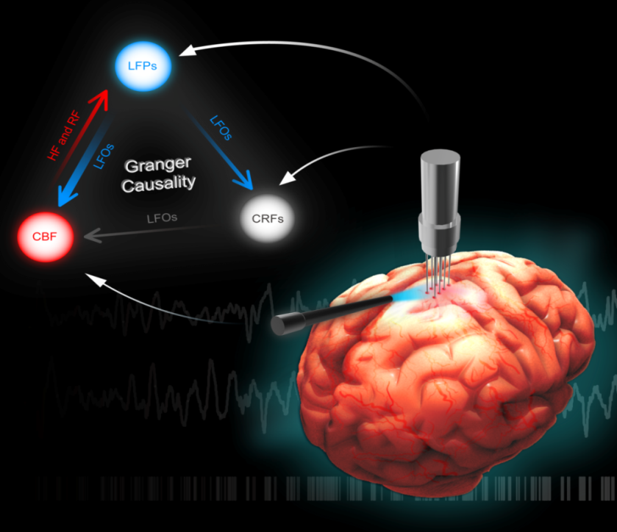
血流与电生理低频振荡的因果关系
记录方式：激光多普勒(LDF)/微电极阵列(MEA)联合采集
数据分析：使用格兰杰因果模型(GCM)
Huang et al., NeuroImage, 2014

Slide 18
汇报内容
一
研究背景及意义
二
脑网络时空分析
三
健康脑协变模式
四
精神疾病脑网络

Slide 19

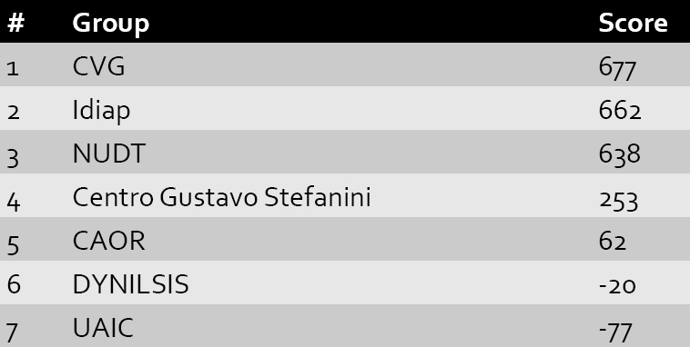
ImageCLEF /2010
Result：

Slide 20
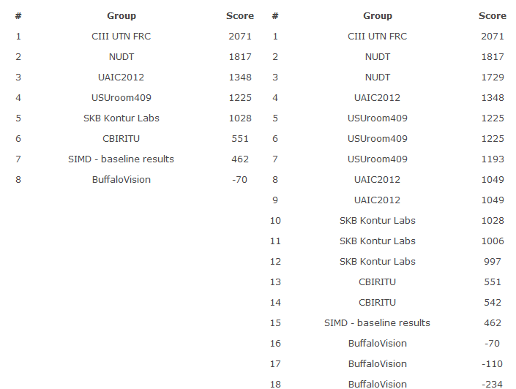
ImageCLEF /2012

Slide 21
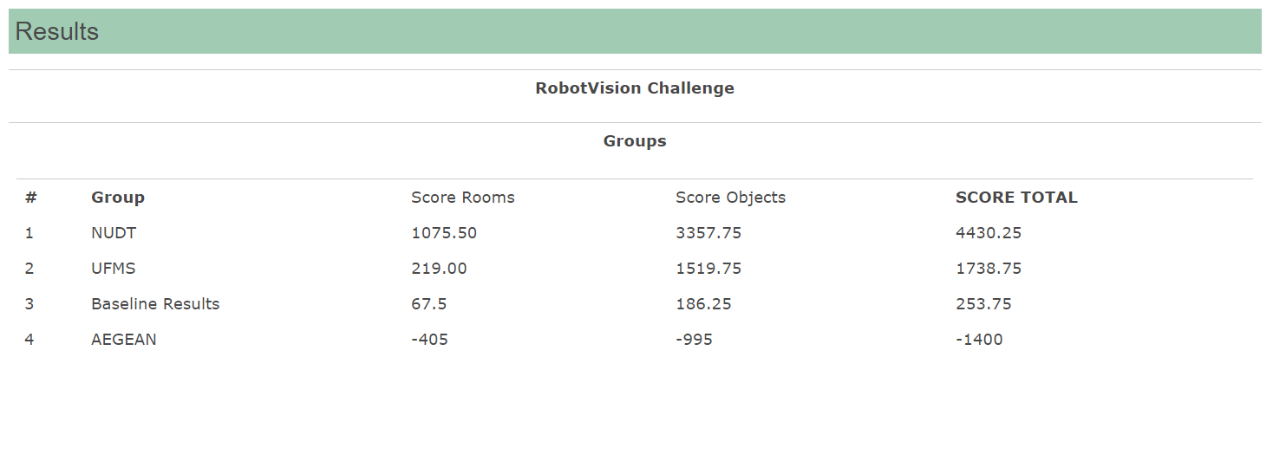
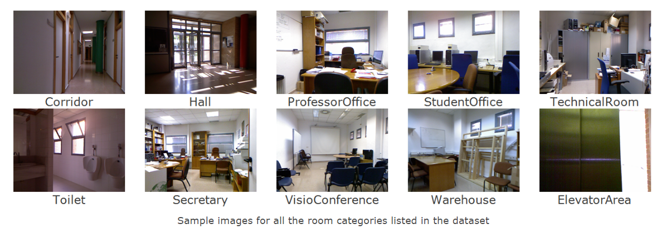
ImageCLEF /2014

Slide 22

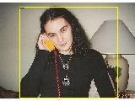

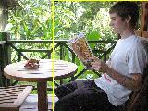
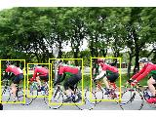
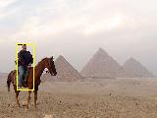
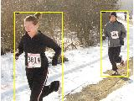
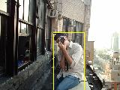
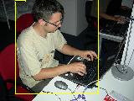
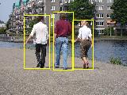
Visual Object Classes Challenge

Slide 23
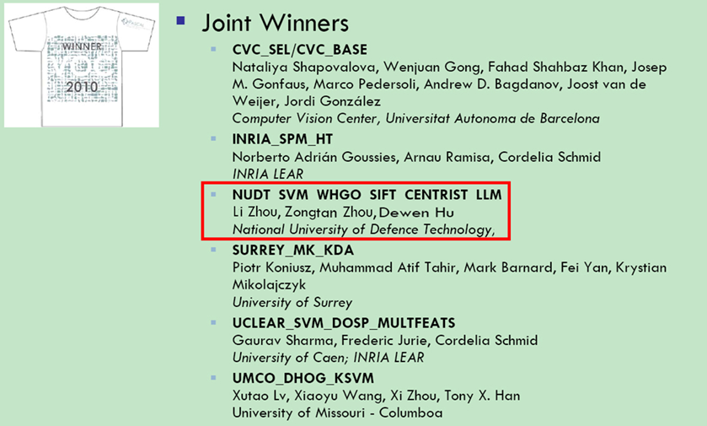
Visual Object Classes Challenge 2010

Slide 24
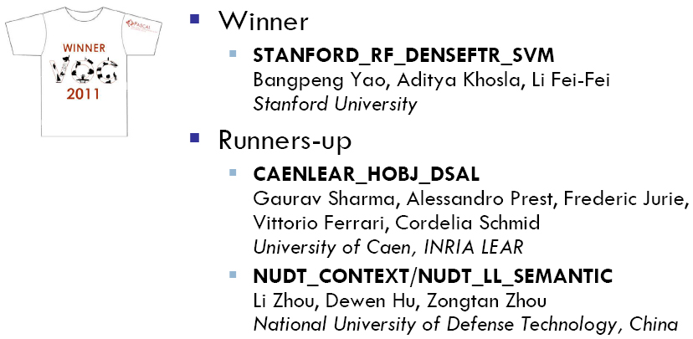
Visual Object Classes Challenge 2011

Slide 25
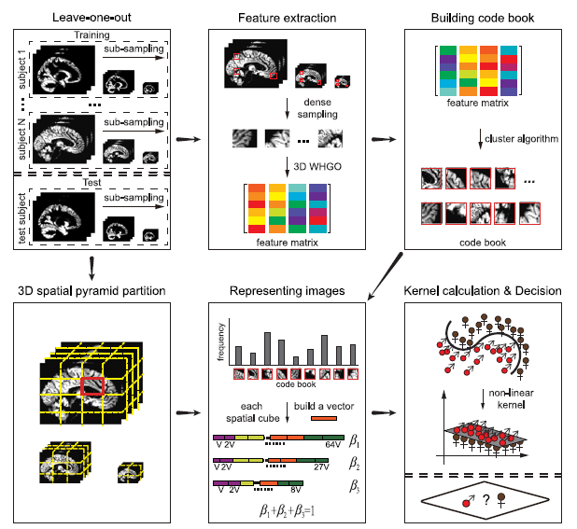
三维脑影像特征加权梯度方向直方图(3D-WHGO)描述方法

Slide 26
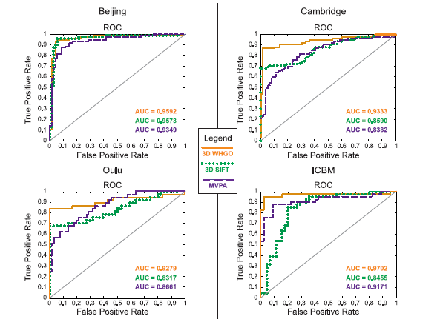
Yuan et al., IEEE-ACM TCBB, 2018

Slide 27
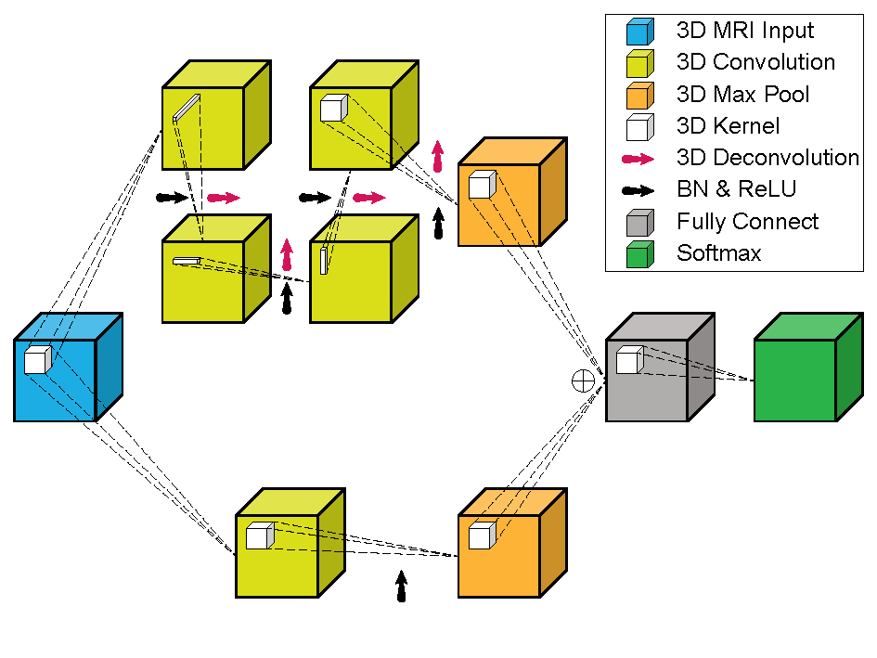
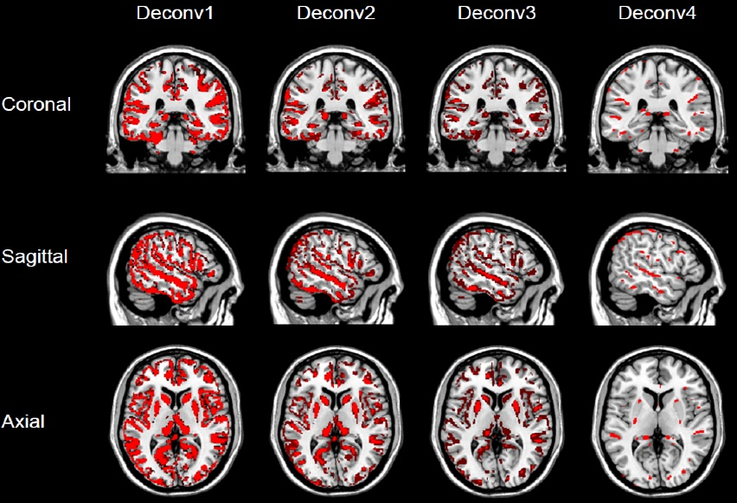
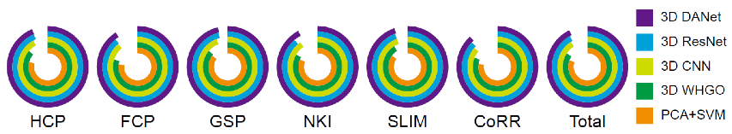
基于三维深度叠加网络的性别二态性研究
Yuan et al. IEEE Access, 2018; Wang et al. NeuroImage 2012
Notes:
提出三维深度叠加网络，设计多层卷积层进行特征抽取，并利用反卷积解决特征可解释性问题，性别二态性分类精度达到个体水平（92.5%）

Slide 28
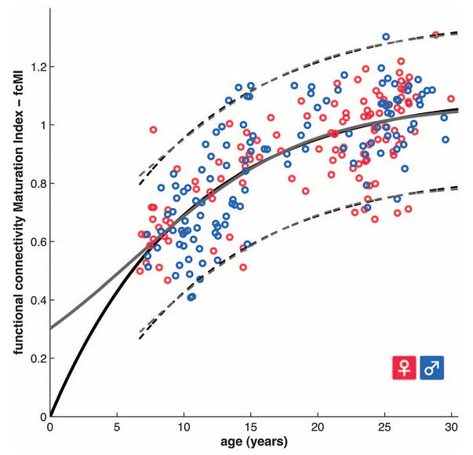
基于脑功能/结构网络的年龄预测
当前，利用不同年龄被试的FMRI数据分析大脑结构和功能随年龄的变化取得很大进展，但是根据大脑FMRI数据的变化对被试进行年龄分类和预测仍面临众多挑战。
右图为SCIENCE上一篇文献根据fMRI数据分析大脑发育趋势。
该文献利用五分钟扫描的fMRI数据预测7-31岁的被试的大脑发育程度。
Dosenbach N. et al., Science, 2010

Slide 29
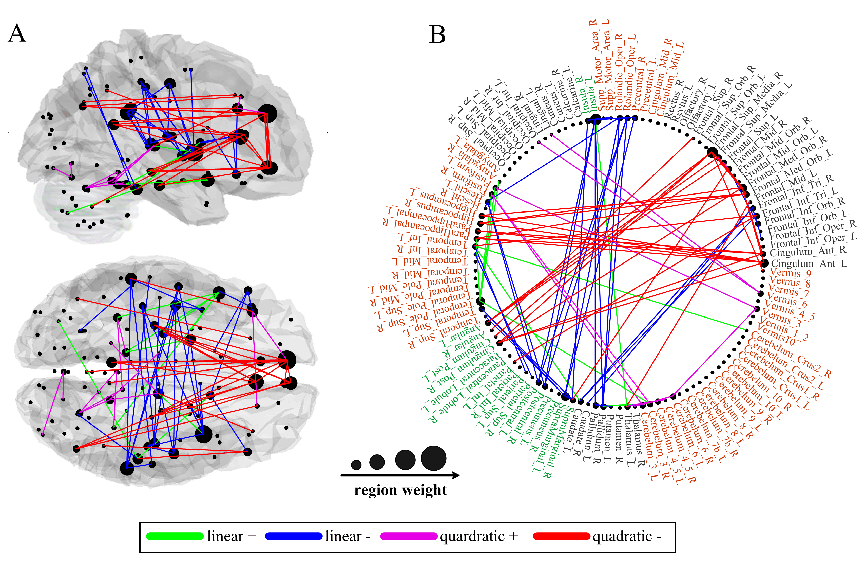
脑功能网络随年龄变化的流形表示
脑功能网络随年龄变化是一个复杂的，非线性的轨迹。从儿童到老年的过程，与感觉运动，情感和认知相关的功能连接分别表现出线性减弱，线性增强和非线性的变化趋势。

Slide 30
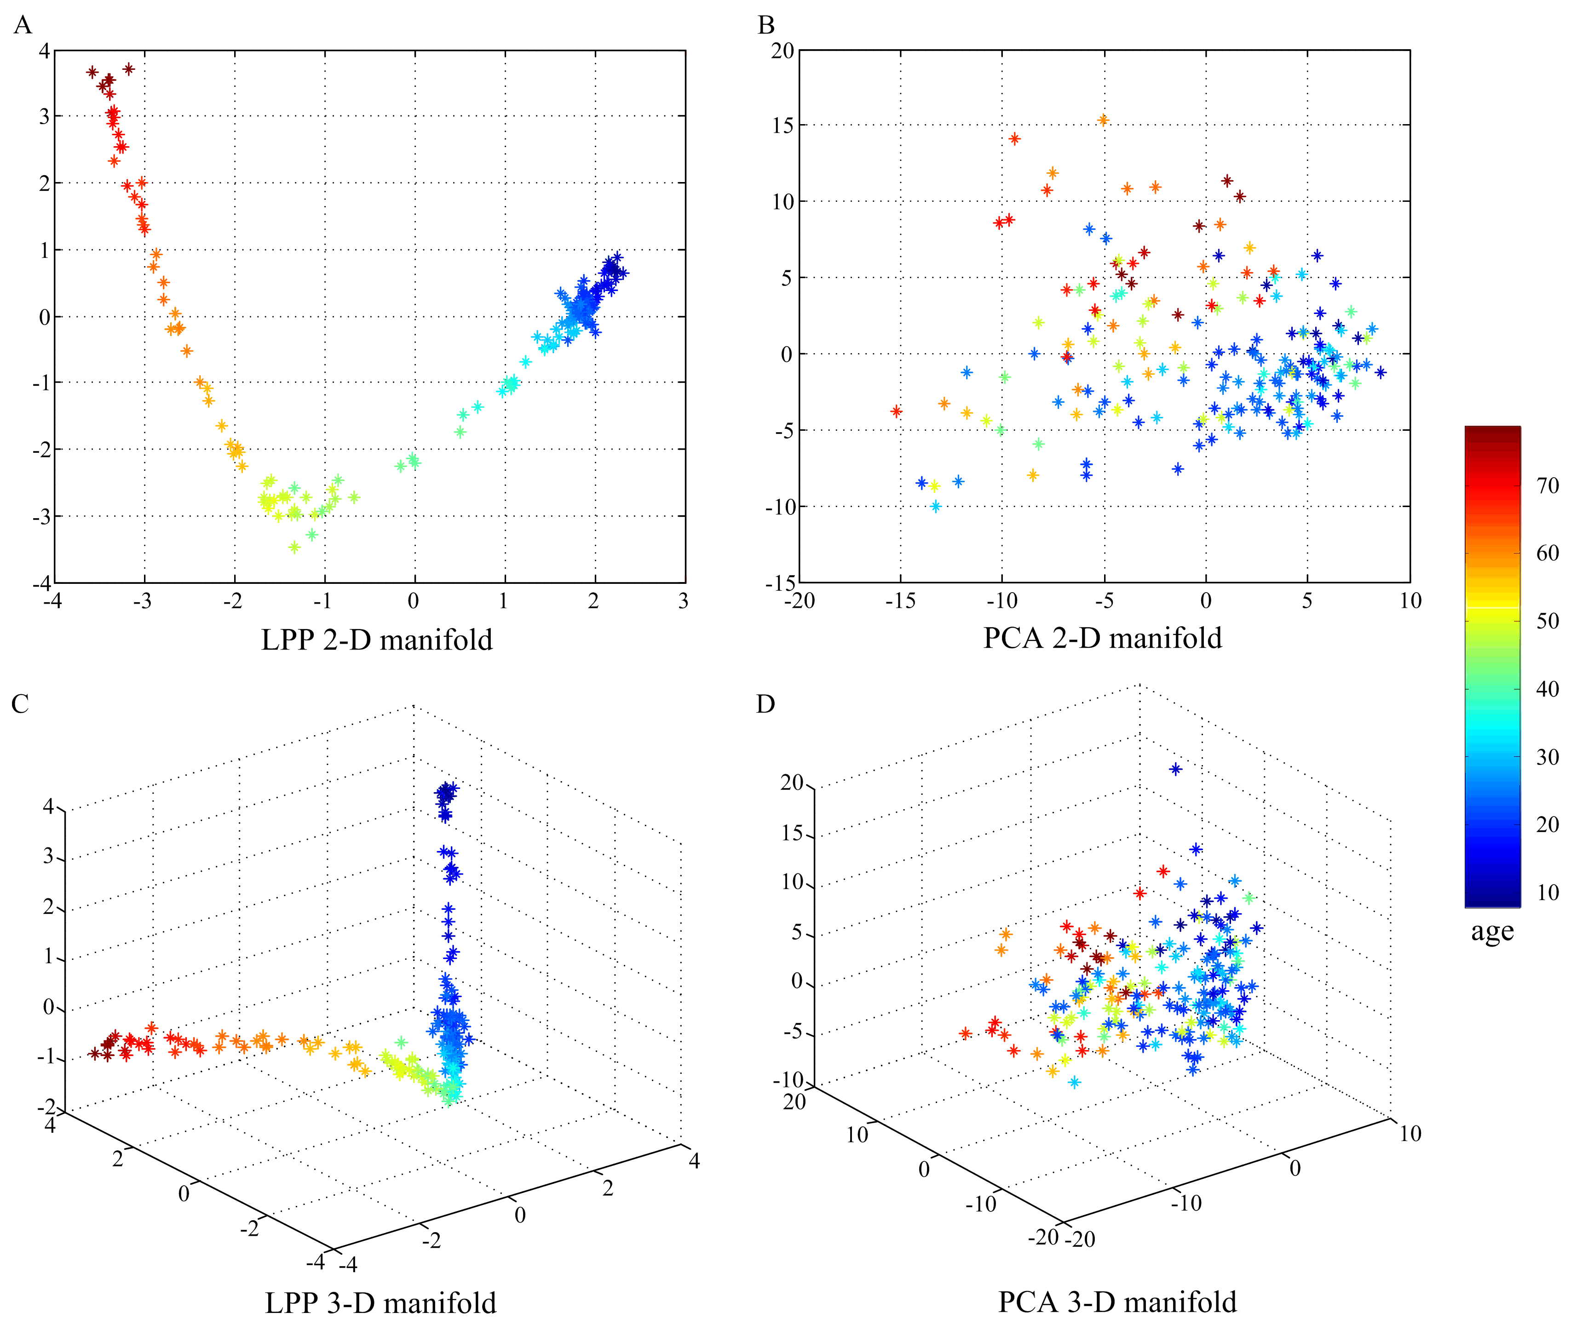
脑功能网络随年龄变化的流形表示
与年龄相关的脑功能网络的变化可以用一个嵌入在高维空间的非线性流形来表示。有趣的是，发育和老化两个过程分别位于流形的两个分支，而交叉点处于40岁左右。这与以前的行为学实验是相关的。

Slide 31
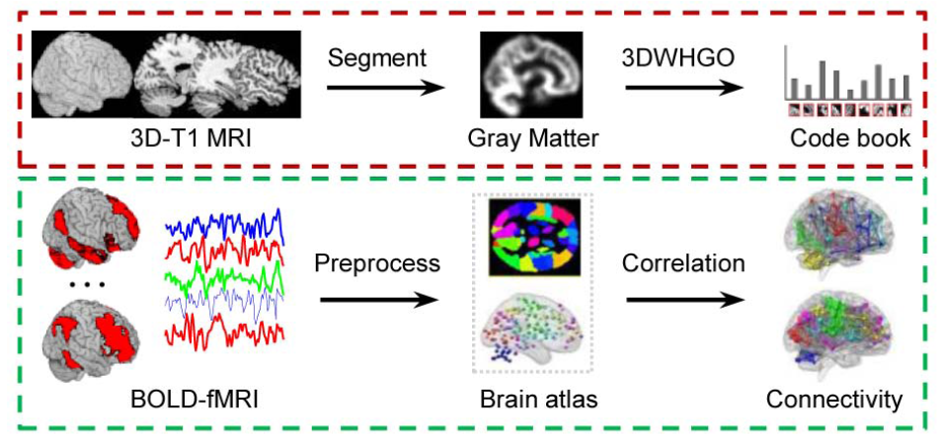
面向多模态新增特征的安全分类方法
Hou et al., IEEE TPAMI, 2018
Notes:
With the evolution of data collection methods, it is possible to produce abundant data described by multiple feature sets.Previous studies show that including more features does not necessarily bring positive effects. We study this challenging problem by proposing a safe classification approach, whose accuracy is never degenerated when exploiting augmented features. We propose two ways to achieve the safeness of our method named as SAfe Classification (SAC). Firstly, to leverage augmented features, we learn various types of classifiers and adapt them by employing a specially designed robust loss. Secondly, we search for a safe prediction by integrating all candidate classifiers.

Slide 32
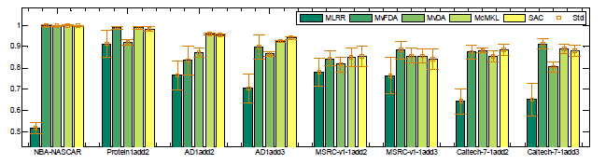
面向多模态新增特征的安全分类方法
Hou et al., IEEE TPAMI, 2018

Slide 33
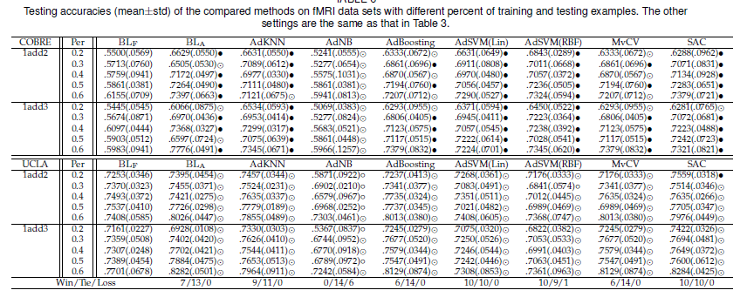
面向多模态新增特征的安全分类方法
Hou et al., IEEE TPAMI, 2018

Slide 34
基于稀疏表示的睡眠剥夺研究
Shen et al., Human Brain Mapping, 2017

Slide 35
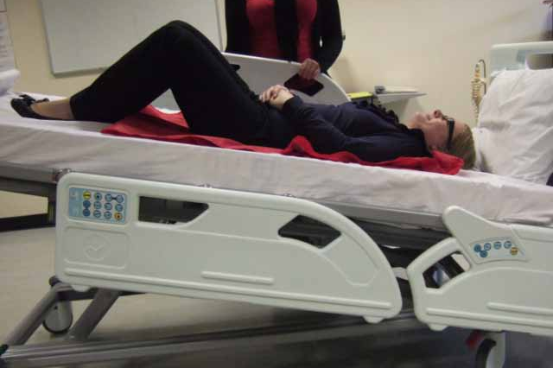
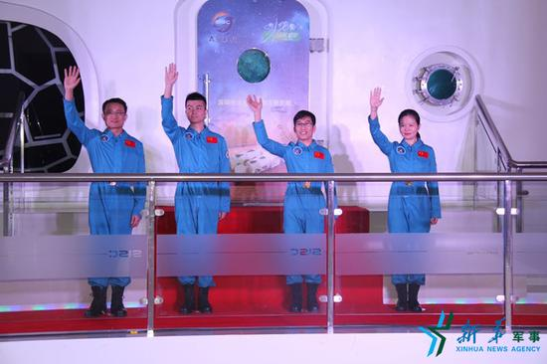
头低位模拟失重实验
“绿航星际”密闭舱实验
与中国航天员训练中心及第四军医大学航空医学系合作，开展模拟太空环境下的认知损伤评估应用研究，找到表征脑状态的潜在连接组学标记
35

Slide 36
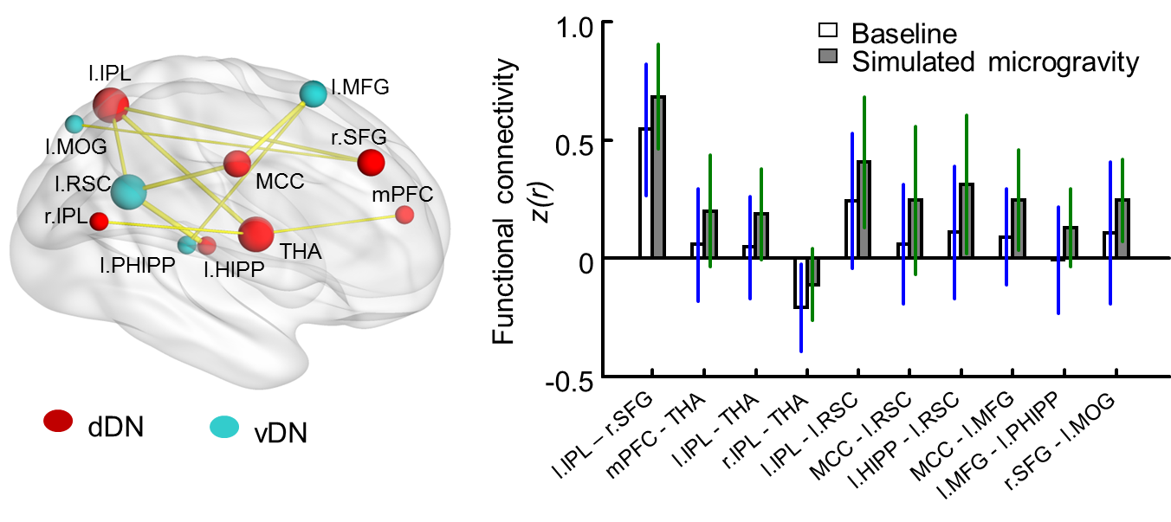
模拟失重条件下，默认网络连接强度相对基线水平显著增强，表明航天员在失重条件下大脑默认网络可能存在代偿机制，而默认网络连接可以作为表征失重下脑状态的生物学标记。
Zeng and Liao et al., 2015
Notes:
正电子发射断层显像技术 PET

Slide 37
汇报内容
一
研究背景及意义
二
脑网络时空分析
三
健康脑协变模式
四
精神疾病脑网络

Slide 38
大学生被关精神病院134天：在里面没法证明人正常
刘刚表示，从2015年7月20日被强制送入洛阳市精神卫生中心治疗134天，非法限制自己人身自由，其间接受过电击、强制喂药等治疗。
2016年10月13日，刘刚前往河南科技大学第五附属医院接受检查。检查结果显示，该院医生认为刘刚“不是精神病”。
2017年11月23日，洛阳市洛龙区人民法院一审判决被告洛阳市精神卫生中心向原告刘刚公开赔礼道歉并赔偿医疗费用21673元，精神损害抚慰金50000元。
刘刚与洛阳市精神卫生中心均表示不服，提起上诉。2018年10月10日，该案在洛阳市洛龙区法院二审开庭，法官随后宣布当日休庭，择日再审。

Slide 39

拉斯维加斯枪击案：调查人员认为枪手或患有精神疾病
研究人员从帕多克大脑中剥离出纸片薄度的灰质，并从细胞层面对其进行研究。美国国家卫生研究所专家指出，大规模枪击或恐怖袭击等暴力事件中，在解剖上很难发现嫌疑人存在脑功能异常的情况。
2017年10月1日晚上，史蒂芬·帕多克从所在的拉斯维加斯曼德勒海湾酒店向楼下参加乡村音乐节的人群扫射，造成58人死亡，489人受伤，随后自杀身亡。

Slide 40
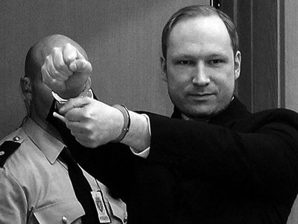
挪威爆炸案嫌犯公开信 宁被处死不进精神病院 http://www.sina.com.cn 2012年03月20日12:12 国际在线
2011年7月22日，挪威爆炸枪击案，造成77人死亡。
法院任命的两名专家经过鉴定认为，33岁的嫌疑人布雷维克在作案时患有偏执狂型精神分裂症。
结果招致挪威社会广泛批评。遇难者家属强烈要求推翻这一结论。
布雷维克指出“鉴定结果对我而言是莫大的耻辱。把一名政治活动家送到精神病医院不如杀了他”

Slide 41

特朗普：枪手是疯子 应该判死刑
2018年10月27日，美国匹兹堡市内一间犹太会堂发生枪击案，已致11死。

Slide 42

To be, or not to be, that is a question
湖南芙蓉司法鉴定中心
2009年1月—2010年5月
417起精神疾病鉴定
90%不负责任
288精神分裂症

Slide 43


据《世界卫生组织年报》，全球目前约2100万人患有精神分裂症，至少有3.5亿人患有抑郁症，每年有100万人因为抑郁症而自杀。
精神类疾病已成为人类致残的主要因素！

Slide 44



寻找基于脑影像的客观诊断方法，对于精神疾病临床治疗、药效评估及司法鉴定等具有重要科学价值和社会意义
Notes:
美国、欧盟的脑计划都致力于借助脑成像技术，寻找基于脑成像的生物学标记，这对于精神疾病的客观诊断、药效评估、及司法鉴定都具有重要科学价值和社会意义

Slide 45


提出流形学习对静息态脑连接模式分类的方法。显著提高脑连接模式检测的敏感性，开辟了采用静息脑连接网络对精神类疾病分类新方向
Shen et al.,NeuroImage,2010

Slide 46



Discriminative Analysis of fMRI Functional Network

Slide 47




华盛顿大学 Petersen S 教授等人在Science杂志上的发表研究论文，认为我们的工作预示着“基于脑成像的临床人群分类研究的兴起”
Shen et al., NeuroImage, 2010

Slide 48


Slide 49


Slide 50


This study may shed new light on the pathological mechanism of major depression and suggests that whole-brain resting-state functional connectivity magnetic resonance imaging may provide potential effective biomarkers for its clinical diagnosis.

Slide 51




该工作以封面论文在Brain杂志发表，引用次数在该杂志近5年刊出的1333篇研究论文中排名第三。杂志主编Kullmann D教授两次来信，感谢我们对杂志学术影响力提升的贡献
北美放射协会报道称，该项研究表明，全脑静息fMRI成像为抑郁症的临床诊断提供了潜在的有效生物学标记
Zeng et al., Brain, 2012

Slide 52


Slide 53


The functional connectivity pattern of healthy siblings is likely different from the patterns of both patients and controls.
PCA

Slide 54
Group | Training set | Sensitivity | Specificity | Accuracy
Siblings v.s. patients | 85.7% | 79.2% | 76.0% | 77.6%
Siblings v.s. controls | 100% | 72.0% | 86.4% | 78.7%
Patients v.s. controls | 100% | 75.0% | 86.4% | 80.4%
The siblings were easier to be misclassified as patients than healthy controls.
Potential higher risk for developing the disorder than healthy controls?

Slide 55

Unsupervised Classification
Zeng et al., Human Brain Mapp, 2014

Slide 56


提出基于fMRI的随机动态因果建模方法，对自发神经生理活动进行建模，解决了静息状态下大脑神经活动的有效连接建模问题
Li et al., NeuroImage, 2011

Slide 57

应用该方法发现网瘾人群的冲动抑制环路异常，从有效连接角度揭示了网瘾人群冲动抑制障碍的脑连接基础
pre-SMA
pre-SMA
IFG
IFG
Striatum
Striatum
V2
V2
正常对照组
网络成瘾组

Slide 58

多中心脑影像的多任务学习方法
Ma et al., NeuroImage Clinical, 2018

Slide 59


多中心脑影像的深度判别自编码方法
Zeng et al., EBioMedicine, 2018

Slide 60

Zeng et al., EBioMedicine, 2018

Slide 61


Most discriminating functional connectivity
Zeng et al., EBioMedicine, 2018

Slide 62






研究成果被 Science，Nature Medicine., Nature Rev. Neurosci., Nature Protocols, IEEE Trans PAMI , IEEE Signal Processing Magazine等杂志文章引用

Slide 63









引用者： 美国科学院院士、美国工程院院士、英国皇家科学院院士、英国皇家工程院院士、加拿大皇家科学院院士等 30 余位国家科学院/工程院院士和 IEEE/AAAI Fellow等100余位会士
Posner M.教授
美国国家科学奖章获得者
美国科学院院士
英国科学院院士
Raichle M.教授
美国科学院院士
OHBM终身成就奖
Kavli奖(100万美元奖金)
Hoffmann M.教授
美国工程院院士
英国皇家工程院院士
加州理工学院教授
Glover G.教授
美国工程院院士
国际MRIM学会前主席
Dolan R.教授
英国皇家科学院院士
国际金脑奖获得者
Rueckert D.教授
英国皇家工程院院士
IEEE Fellow
Meaney M.教授
加拿大皇家科学院院士
加拿大荣誉勋章获得者
Barrett L.教授
加拿大皇家科学院院士
美国艺术与科学院院士
Bogdan W.教授
匈牙利科学院院士
IEEE计算智能协会前主席

Slide 64




成果入选英文专著12部，包括《牛津脑功能成像指南》,《神经影像数据分析指南》等4部指南(Handbook)，及美国科学院院士Posner M编著的《注意的认知神经机制》和美国工程院院士Hoffmann M编著的《认知意图和行为神经学》
This study used machine learning algorithms to successfully identify patients with MDD…
——《牛津脑功能成像指南》

Slide 65


采用机器学习方法进行辅助诊断的技术路线已在十余家医院的数千例脑影像数据分析中得到应用，显示出临床应用价值
空军军医大学西京医院
解放军三〇一医院
解放军三〇三医院
北京大学第六医院
首都医科大学宣武医院
中南大学湘雅医院
中南大学湘雅二医院
中南大学湘雅三医院
中国医科大学附一医院
安徽医科大学附一医院
南方医科大学南方医院
广州中医药大学附一医院
四川大学华西医院
…

Slide 66

开展认知能力保障关键技术研究，开发脑连接组精神疾病筛查系统并开始临床应用。

Slide 67
谢谢各位老师同学！

